Slide 1
Inimõiguste kaitsjate roll õigusrikkumiste tuvastamisel relvastatud konfliktide käigus

Slide 3
Malala Yousafzai
s. 1997 Pakistani kirdeosas, Swati orus (Talibani kontrolli all), tüdrukute haridusõiguse propageerija. Pärast sellel teemal BBC-s blogimist ning NYT-is temast loo avaldamist, elas üle tapmiskatse 9.10.2012

Slide 4
Boban Stojanović

Slide 5
Salwa Bughaigis
oli Liibüa inimõigus- ja poliitaktivist. Tapeti oma kodus 25.06.2014

Slide 6
Asaad Hanna
Süüria kodanikuühiskonna- ja inimõigusaktivist

Slide 7
Natalya Khusainovna Estemirova
Vene inimõiguste kaitsja, aktiivne oma kodulinnas Groznõis, tundmatud isikud röövisid ta 15.07.2009 hommikul oma kodu eest. Sama päeva pärastlõunal leiti ta kuulihaavadega laip.

Slide 8
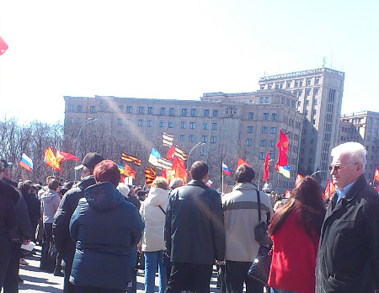
Vene-meelne demonstratsioon Kharkivis, märts 2014

Slide 9
FIDH missiooni poolt tuvastatud massihaud 15 surnukehaga

Slide 10
Al Rockoff
USA fotokorrespondent, sai kuulsaks kajastades Phnom Penhi ülevõtmist punaste kmeeride poolt 1975.a. aprillis. Üks neljast legendaarsest tegelasest, kellest räägib 1984.a. film The Killing Fields (Sydney Schanberg, NYT; Jon Swain, The Sunday Times; Dith Pran).
2013.a. märtsis andis tunnistusi 1975.a. aprillis aset leidnud sündmuste osas. 17. aprilli pärastlõunal nägi ta pealt, kuidas kmeerid toonase kabineti liikmeid Teabeministeeriumi ees sihikul hoidsid. Hiljem leiti nad tapetutena.

Slide 11
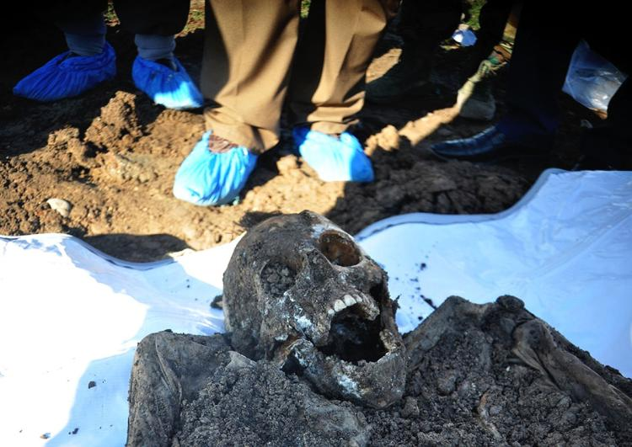
Yazidi massihaud Sinjaris, Iraagis

Slide 12
Peter Gabriel / Witness
Peter Gabriel asutas 1992.a. MTÜ nimega WITNESS, mis propageerib inimõiguste rikkumiste dokumenteerimise vajalikkust ning rikkujate vastutusele võtmise olulisust. Inspiratsiooni sai Sony Handycamist, 1988.a. olemasolevaist kõige kompaktsemast videokaamerast. Fookus – video kui tõend.

Slide 13
Donetski lennujaam. Enne ja pärast.

Slide 14
Külmutusfurgooni juhtum Serbias, 1999.a. aprill
4. aprillil 1999.a. leidis Serbias Doonau äärse Tekija küla kalur jõest numbrimärkideta külmutusauto. Asja uurima läinud sukelduja tuvastas, et kabiinis juhti ei olnud, gaasipedaalil oli aga kivi. Furgoonis oli 86 Kosovo albaanlase sh ka lapse surnukeha. Laibad maeti saladuskatte all ümber Belgradi lähedale Batajnica politseipolügoonile. 2001.a. avastati sealt kokku 744 laipa.

Slide 15
Jean-Pierre Bemba
üks neljast DRC asepresidendist vahemikus 2003-06, 2006.a. DRC presidendivalimistel teisena enim hääli saanud kandidaat. 2002.a. KAV-i toonase presidendi Ange-Felix Patasse palvel sekkus viimase poolel KAV-is toimunud riigipöörde katsessesse.

